Slide 1

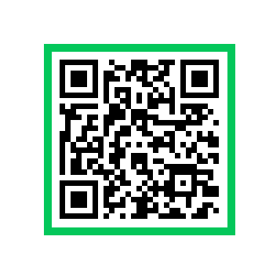



AWS Transcribe를 사용한 SpeechNote 웹서비스
2024학년도 1학기 클라우드컴퓨팅 텀프로젝트
7조. 김태훈, 박민재, 김성문, 박재열

Slide 2




프로젝트 소개
AWS Transcribe를 사용한 음성을 글자로 변환(Speech-To-Text)해주는 웹사이트 제작
AWS Transcribe를 사용한 음성노트(SpeechNote) 웹사이트 제작
AWS Transcribe를 사용한 음성을 텍스트로 변환(STT)해주는 서비스를 만드는 프로젝트입니다.
사용자가 음성 파일을 이메일 주소, 언어코드와 함께 웹사이트를 통하여 업로드하면,
텍스트로 변환되어 사용자의 이메일로 전송됩니다.
사용된 AWS 서비스: S3, CloudFront, API GateWay, Lambda, Transcribe, Eventbridge, RDS

Slide 3
필요성 및 활용방안
회의, 강의, 강연 등에서 녹음을 통해 다시 내용을 정리하거나 복습하곤 한다.
그러나 몇시간에 가까운 녹음 파일을 듣기에는 시간이 많이 걸린다.
따라서 이것을 텍스트로 변환하여 볼 필요가 있다.
이 서비스는 사용자가 텍스트로 변환하고 싶은 음성 파일이 있을 경우
웹에서 음성 파일을 이메일과 언어 정보와 함께 업로드하면,
사용자의 이메일로 변환된 텍스트가 파일(xxx.txt)형태로 전송된다.

Slide 4
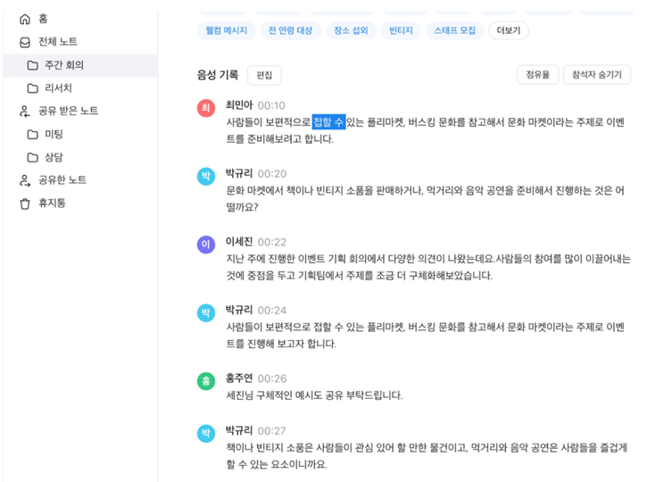
선행기술 조사(클로바노트)
네이버에서 개발한 클로바노트(CLOVA note)는 웹이나 모바일 앱에서 음성을 녹음하거나 음성파일을 업로드하면,
그것을 텍스트로 변환해주고, 이것을 시간과 화자와 함께 보여준다.
녹음 파일 업로드 시 월 300분의 제한,
녹음 파일의 길이는 180분으로 제한된다.
앱이나 웹에서 녹음 시, 1회 녹음은 180분으로 제한되지만, 텍스트 변환은 제한이 없다.
다만 300분 초과시 텍스트 변환 속도가 매우 느려진다(최대 24시간). 아직 유료 요금제는 제공되지 않는다. 클로바노트는 추가로 AI요약 기능도 있다.

Slide 5
역할 분담
이름 | 역할
김태훈* | AWS 전체 구축 파일 업로드 람다 함수 구현 (file_upload_backend)
박민재 | 이메일 전송 람다 함수 구현 (save_text, send_email)
김성문 | 오디오 텍스트 변환 람다 함수 구현 (audio_transcribe)
박재열 | 프론트엔드 구현 (HTML/CSS/JS(Vue.js))

Slide 6
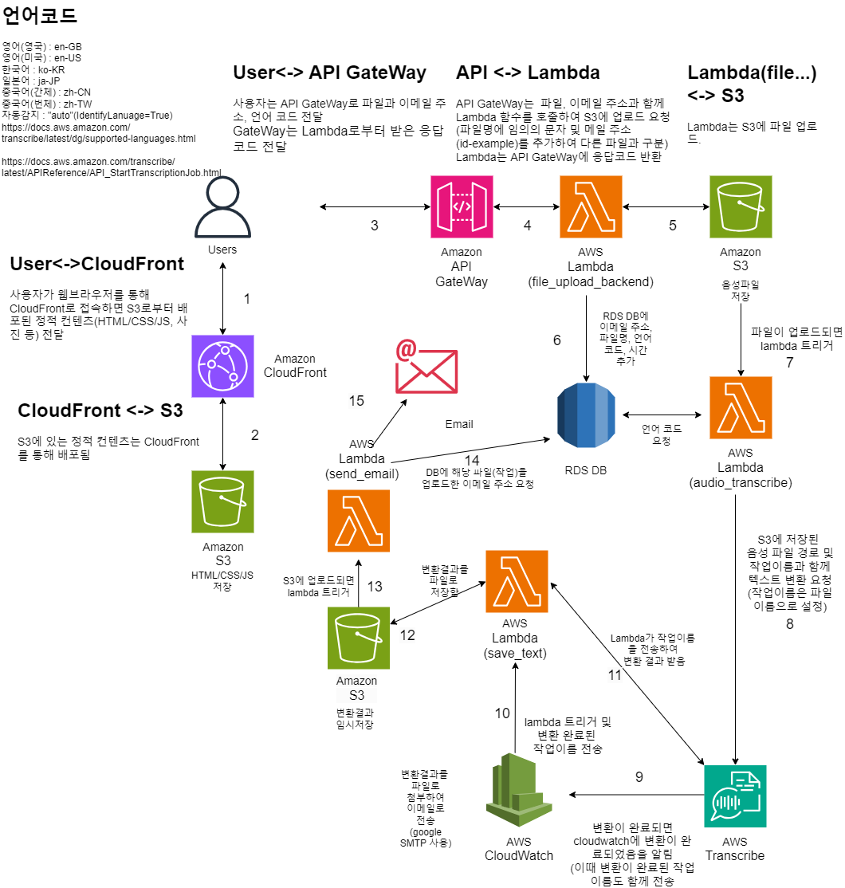

Slide 7
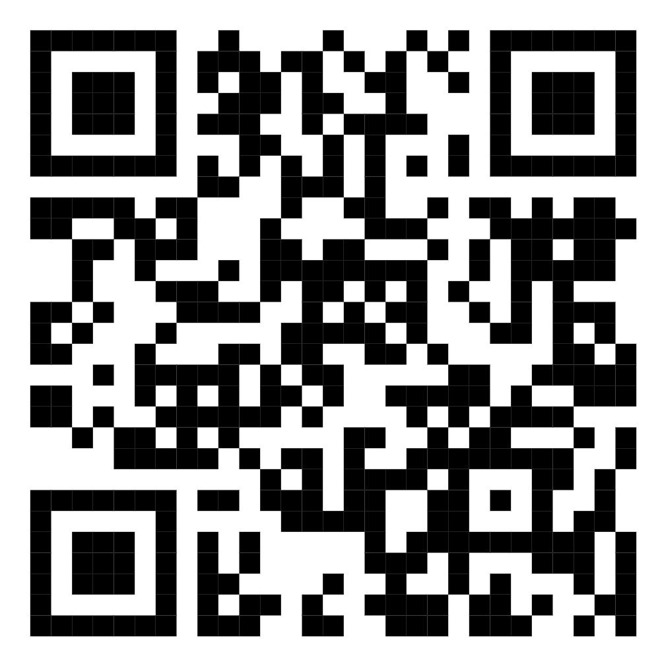
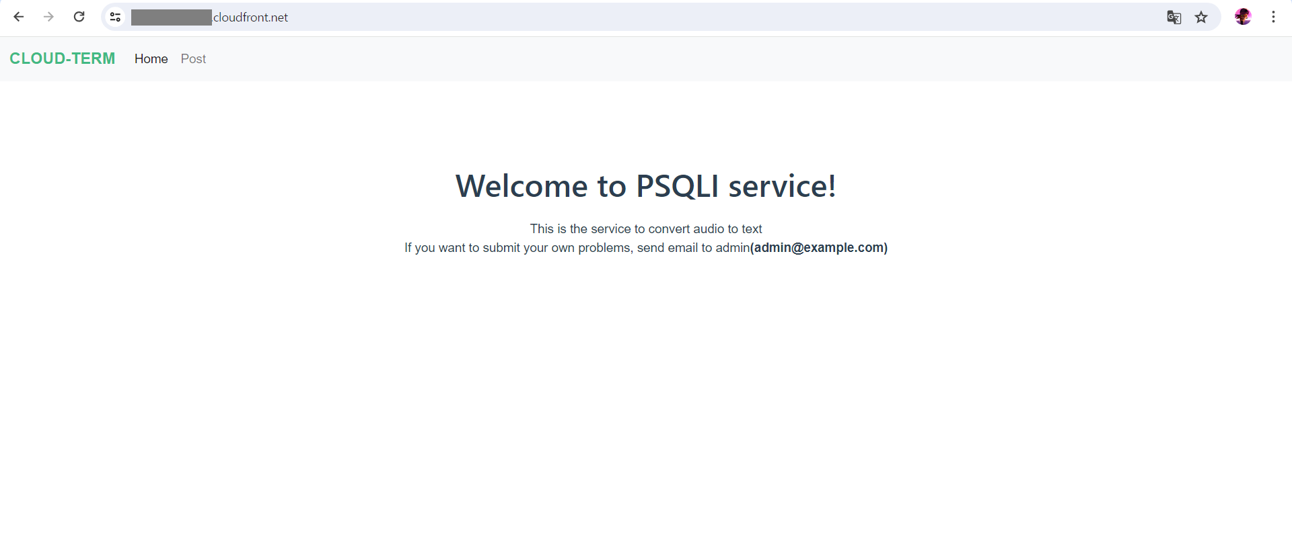
결과물 소개
홈화면

Slide 8
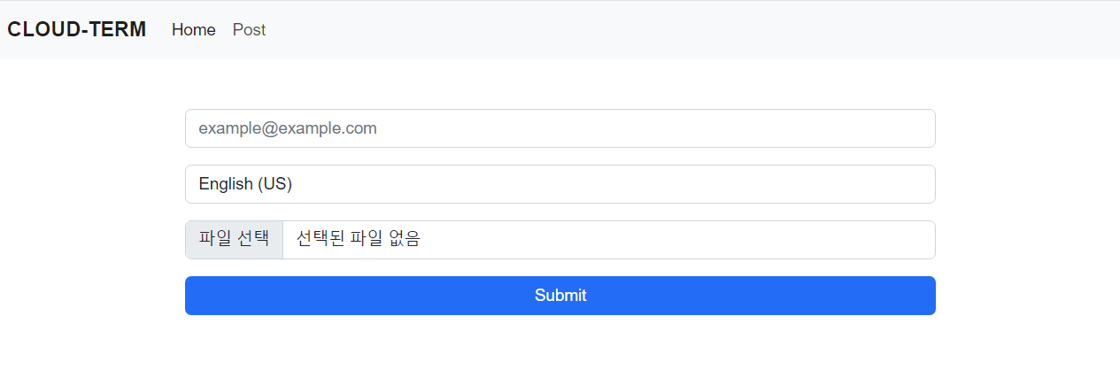
결과물 소개
파일 업로드 화면

Slide 9
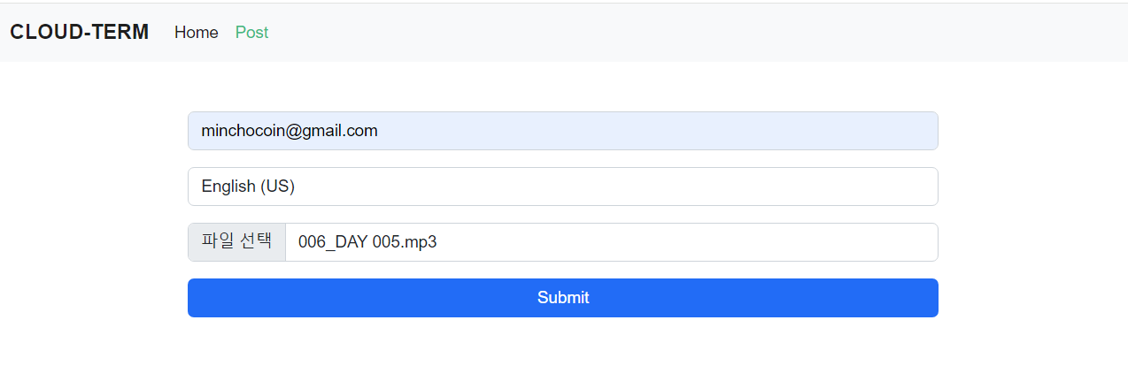
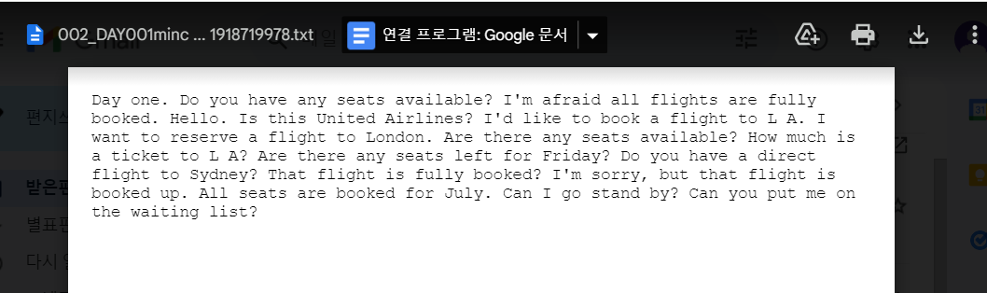
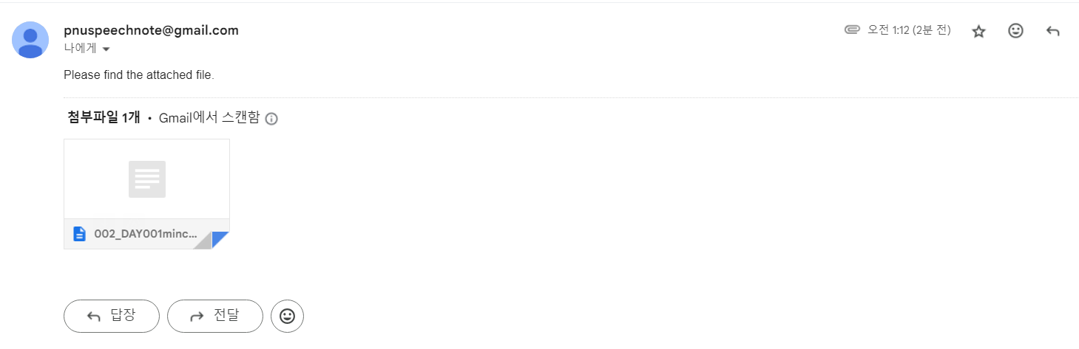
결과물 소개
간단한 동작 영상 : https://youtu.be/KWpaLcgWzTE

Slide 10
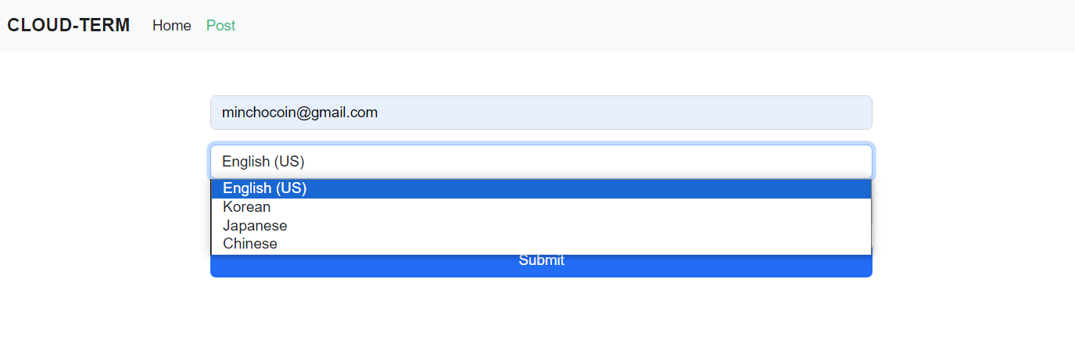
결과물 소개
지원되는 언어 : 영어(en-US), 한국어(ko-KR), 중국어(zh-CN), 일본어(ja-JP)

Slide 11
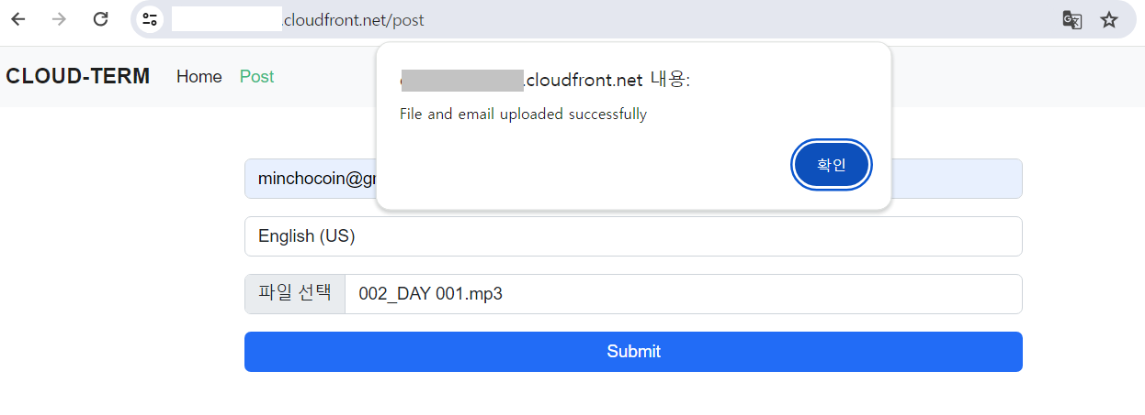
결과물 소개
Submit 버튼 누를 시 API GateWay 주소로 전송됨

Slide 12
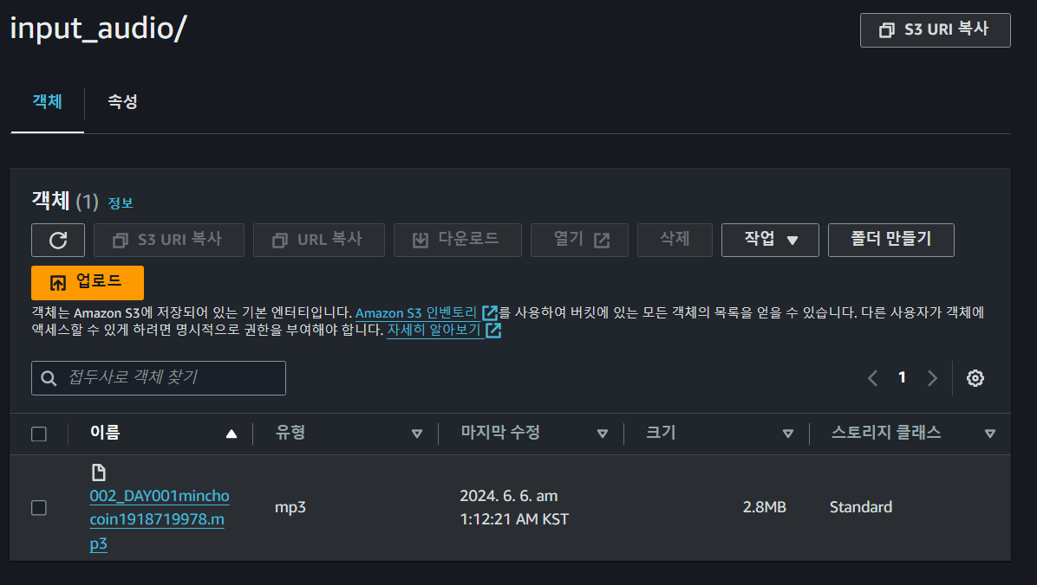
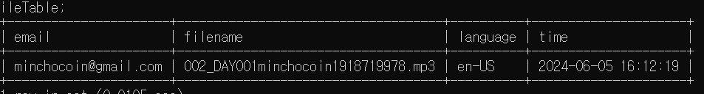
결과물 소개(내부)
File_upload_backend 함수 : s3/bucket/input_audio에 파일을 업로드하고, 테이블에 이메일과 언어코드 기록

Slide 13
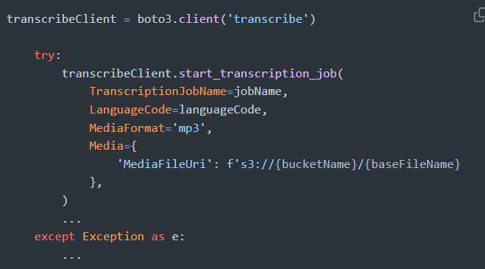
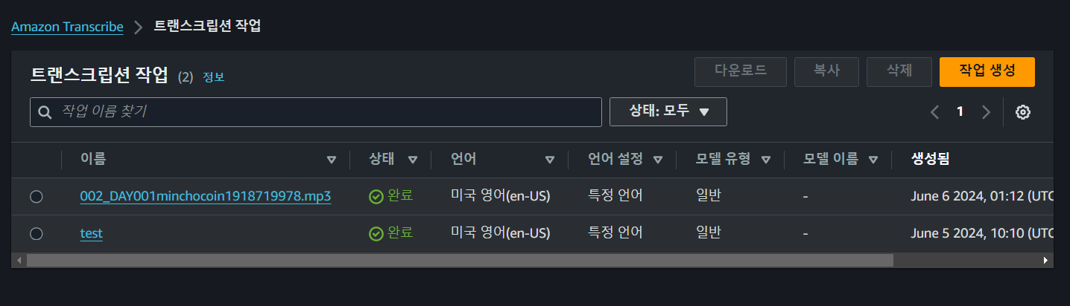
결과물 소개(내부)
Audio_transcribe함수 : AWS transcribe에 변환 요청

Slide 14
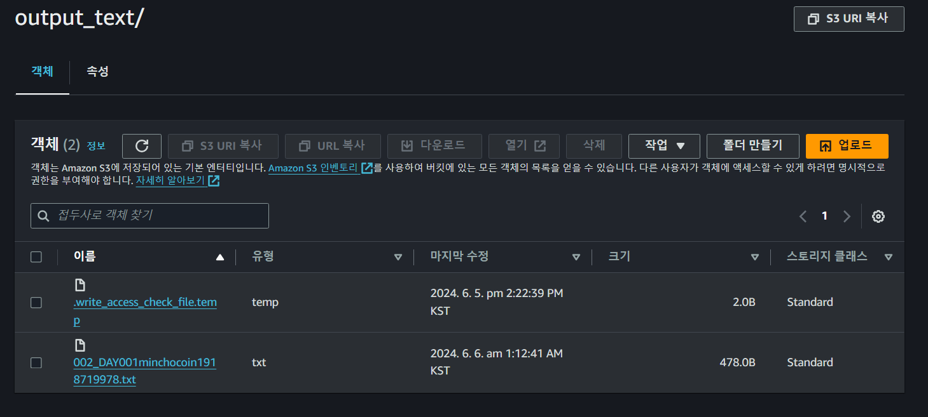
결과물 소개(내부)
Save_text함수 : s3/bucket/output_text에 변환결과를 .txt 형태로 저장
Send_email 함수 : DB에 저장된 이메일로 text 파일 첨부하여 전송
Day one. Do you have any seats available?
I'm afraid all flights are fully booked.
Hello. Is this United Airlines?
I'd like to book a flight to L A.
I want to reserve a flight to London.
Are there any seats available?
How much is a ticket to L A? Are there any seats left for Friday?
Do you have a direct flight to Sydney? That flight is fully booked?
I'm sorry, but that flight is booked up. All seats are booked for July.
Can I go stand by? Can you put me on the waiting list?

Slide 15
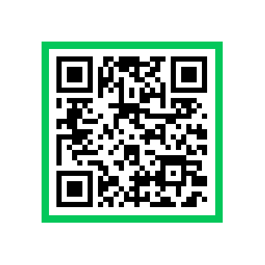
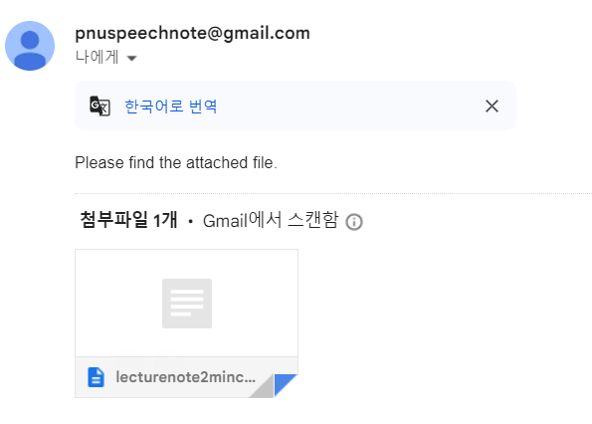
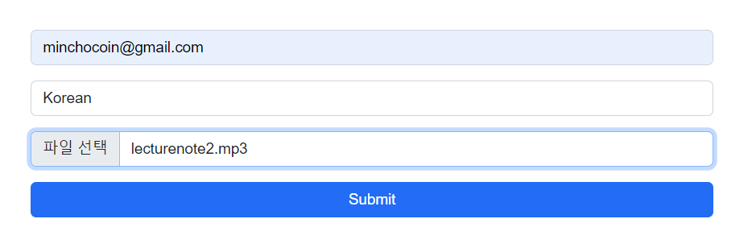
활용방안
강의/강연 녹음파일 변환
https://youtu.be/SEC13EslJKc
인공 지능은 일반적으로 인간의 지능이 필요하거나 인간이 분석할 수 있는 것보다 규모가 큰 데이터를 포함하는 방식으로 추론, 학습 및 행동할 수 있는 컴퓨터 및 기계를 구축하는 것과 관련된 과학 분야입니다. 먼저, 인공지능 학습 모델에 대해 말씀드리겠습니다. 비즈니스에서 AI 를 이야기할 때 학습 데이터에 관해 이야기하는 경우가 많습니다. 그것은 무엇을 의미할까요? 제한된 메모리 인공지능은 새로운 데이터로 학습 하여 시간이 지남에 따라 개선되는 AI 입니다. 머신러닝 은 알고리즘으로 데이터를 학습 하여 결과를 얻는 인공 지능의 허위 집합 입니다. 일반적으로 머신러닝 에는 세 가지 유형의 학습 모델이 사용됩니다. 지도 학습은 라벨이 지정된 학습 데이터를 사용하여 특정 입력을 출력에 매칭 하는 머신러닝 모델입니다. 간단히 말해, 고양이 사진을 인식 하도록 알고리즘을 훈련 시키려면 고양이라는 라벨이 지정된 사진을 필드 합니다 비 지도 학습은 라벨이 지정되지 않은 데이터를 기반으로 패턴을 학습하는 머신 러닝 모델입니다. …

Slide 16
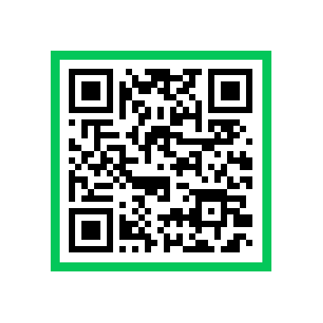
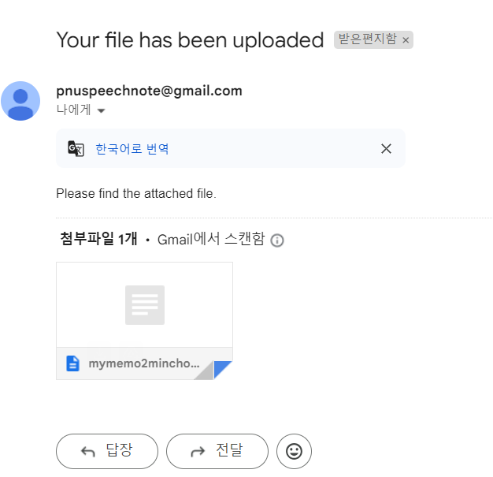
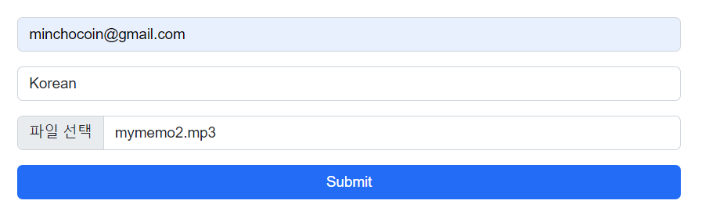
활용방안
음성메모를 텍스트로 변환
https://youtu.be/-CuXJ7cM_Ck
올해 목표 메모 육 개월 이내에 오픽 IH 이상 달성 한다. 매일 한 시간 이상 회화 연습을 하고 주 삼회 영어 회화 수업에 참여한다. 이를 위해 오피 책과 영어, 회화, 책, 영어 단어, 책을 구매한다. 단어는 하루에 서른 개를 외우는 것을 목표로 한다. 그리고 개인 블로그를 개설하여 학교에서 배운 개념을 정리한다. 잘 이해가 되지 않는 운영 체제는 컴퓨터 구조 위주로 정리하여 일주일에 한 개 이상 포스팅 하는 것을 목표로 한다.

Slide 17
개선방안
앱으로 만들어 파일 업로드 등의 관점에서 접근성을 높인다.
24시간 또는 1개월 당 변환할 수 있는 음성 파일 시간을 제한한다.
이를 위해 로그인 기능을 구현하여 계정마다 시간을 제한한다.
이메일을 보내는 방식이 아니라 웹에서 바로 확인할 수 있도록 한다.
clova note와 같이 AI 요약 서비스 제공
사용자 지정 단어집 제공
파일을 s3에 바로 업로드하여 길이제한 없애기
현재는 약 6MB의 제한이 있음

Slide 18
references
https://devocean.sk.com/blog/techBoardDetail.do?ID=163934
https://aws.amazon.com/ko/what-is/serverless-computing/
https://docs.aws.amazon.com/transcribe/latest/dg/getting-started.html
https://duckgugong.tistory.com/336 : cloudfront 사용법
https://heytech.tistory.com/403 : 파일업로드 웹페이지 구축
https://medium.com/@manishdiddi03/automating-audio-transcription-how-to-use-aws-api-gateway-s3-눈-lambda-and-transcribe-to-20c220b1e77f : apiGateWay-s3-lambda-transcribe 구축
https://docs.aws.amazon.com/transcribe/latest/APIReference/API_StartTranscriptionJob.html : transcribe API guide
https://medium.com/analytics-vidhya/transcribing-audio-files-with-amazon-transcribe-lambda-s3-474dc9a1ced7 : cloudwatch 구축
https://velog.io/@chaduri7913/AWS-RDS-Lambda-%EC%97%B0%EA%B2%B0%ED%95%98%EA%B8%B0 : lambda와 DB 연결
https://icedhotchoco.tistory.com/entry/sending-email-with-python : google SMTP 사용

Slide 19
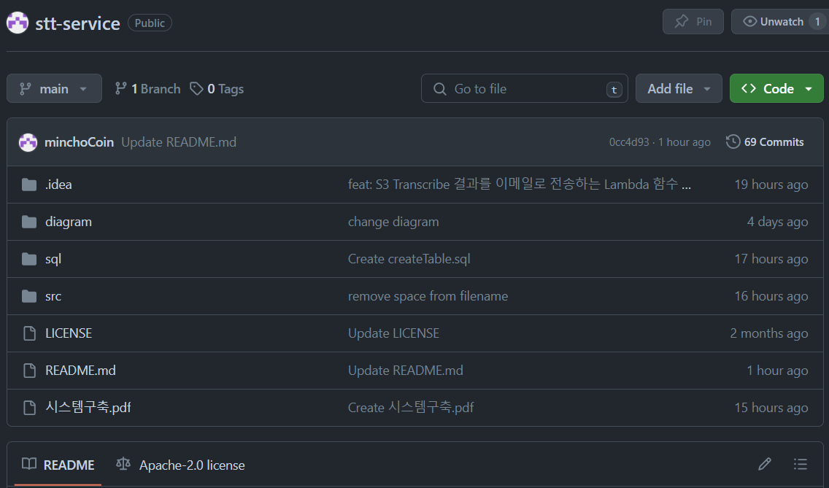
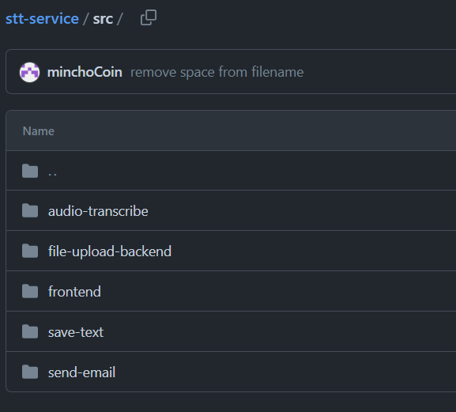
최종 결과물 깃허브 링크
https://github.com/minchoCoin/stt-service

Slide 20

https://github.com/minchoCoin/stt-service/issues

